Slide 1
8.ÜNİTE
DOĞAL SÜREÇLER
ÇIKMIŞ SORULAR

Slide 2
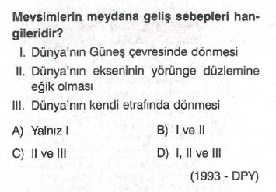

Slide 3
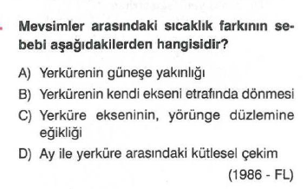

Slide 4
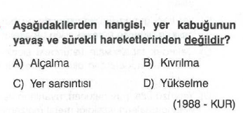

Slide 5
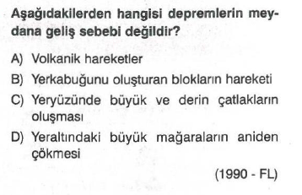

Slide 6
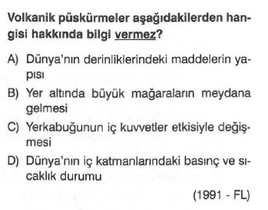

Slide 7
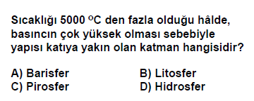
1998 DPY

Slide 8
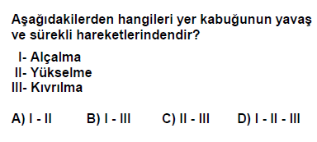
2001 DPY

Slide 9
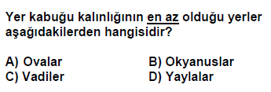
2001 DPY

Slide 10
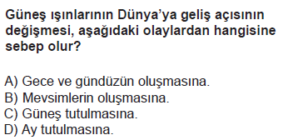
2009 SBS

Slide 11
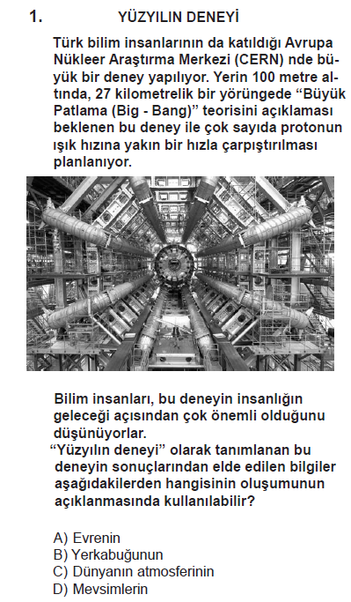
2010 SBS

Slide 12
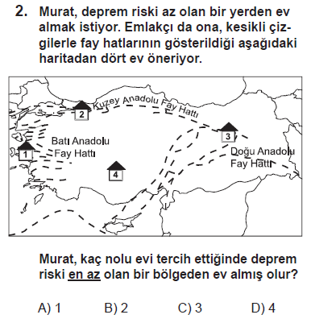
2010 SBS

Slide 13
2011 SBS

Slide 14
2012 SBS

Slide 15
2012 SBS

Slide 16
BİTTİ…
ÜNİTELER VE KONULAR | 2009 | 2010 | 2011 | 2012
ÜNİTE 8 | DOĞAL SÜREÇLER | 1 | 2 | 1 | 2
 | Yer kabuğunu tanıyalım | - | 2 | 1 | 1
 | İklim ve hava olayları | 1 | - | - | 1

